Slide 1
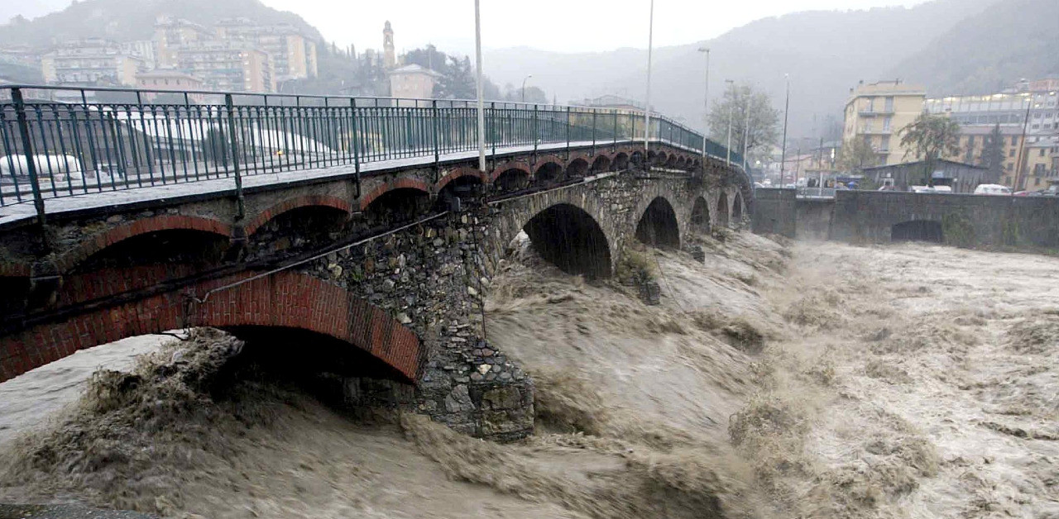
HEC-FIA 2.2 ( flood impact analysis)
Modello realizzato da:
Programma scaricabile da:
http://www.hec.usace.army.mil/software/hec-fia/downloads.aspx

Slide 2
Informazioni tecniche:
Versione 2.2
Supportato da windows XP, vista, 7(32 e 64 bit)
Finalità del programma:
HEC- FIA è un programma che serve a stimare gli impatti relativi ad eventi alluvionali.
Calcola :
danni alle aree urbane
danni all’agricoltura
l’area inondata
numero di strutture inondate
benefici dei progetti
Vittime

Slide 3
Dati:
Coordinate geografiche e mappa dell’area interessata
Caratteristiche fisiche dell’assetto idrogeologico
Periodo dell’evento
Durata dell’alluvione
Densità della popolazione
Valutazione danni all’agricoltura
Posizione della coltura
Valore della coltura
Tipologia delle colture
Valutazione danni all’area urbana
Posizionamento delle strutture
Valore delle strutture
Tipologia delle strutture

Slide 4
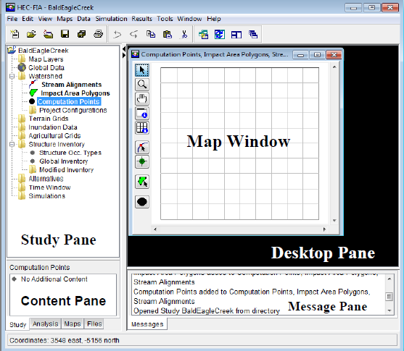
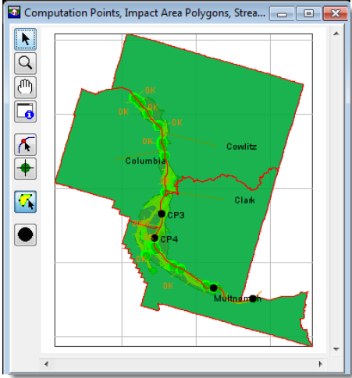
Main windows
Interfaccia principale dove l’utente attraverso GUI (graphic user interface) interagisce con la mappa.
Per garantire una efficiente e logica interazione con GUI il main window è diviso in «windows» e «panes» con diverse funzioni quali: study pane, content pane, desktop pane, map window e message pane.
La map window è l’area in cui FIA visualizza gli elementi dello studio.
Gli utenti possono dirigere e manipolare i dati con una gran varietà di modi attraverso l’uso dei menu e specifici pulsanti relativi alla mappa.

Slide 5
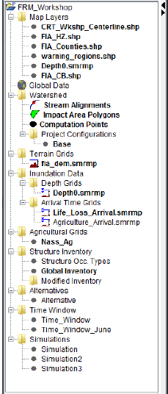
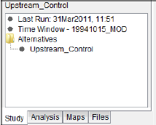
Main windows
In study pane gli utenti interagiscono con una schermata che mostra il flusso logico dello studio in termini di file e cartelle
Content pane visualizza informazioni su elementi dello studio che non possono essere visualizzati né nella map window né in study pane

Slide 6
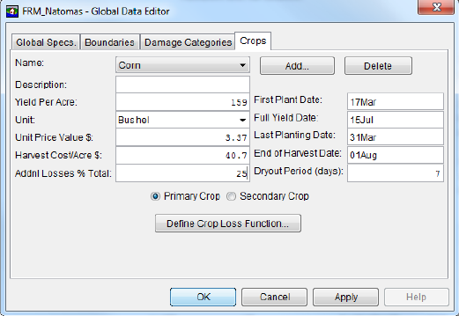
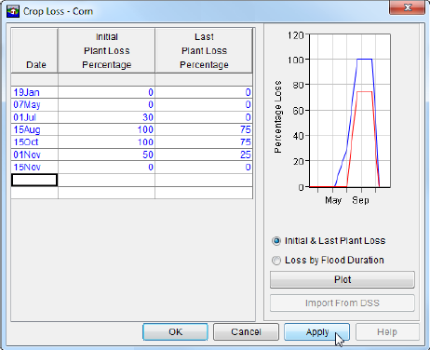
Dati e risultati
L’inserimento dei dati in questa maschera permette di calcolare le stime dei danni alle colture relativi al loro stato di maturazione
Esempio di risultati ottenuti dallo studio dei danni sul territorio analizzato alle agricolture: l’esito viene espresso in termini percentuali, permettendo anche una visualizzazione grafica

Slide 7
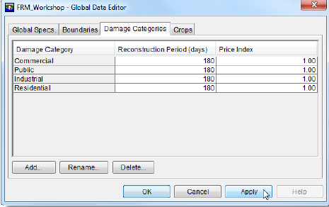
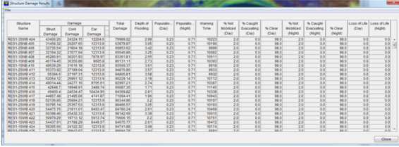
Dati e risultati
L’inserimento dei dati in questa maschera permette di calcolare le stime dei danni relative alle strutture classificate per categorie presenti nel territorio sotto studio
Esempio di risultati ottenuti dallo studio dei danni su un’area urbana relativa alle strutture presenti: nel dettaglio vengono evidenziati danni sul ogni singola struttura, il loro contenuto, sulle macchine oppure per tipologia di occupazione

Slide 8
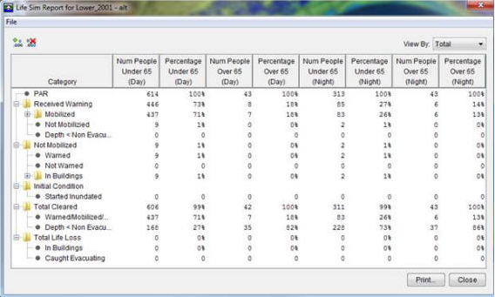
Dati e risultati
In FIA,inoltre, è possibile in modo semplificato stimare le perdite di vita inserendo informazioni corrette relative a dati idraulici e alle strutture presenti. Il calcolo ha lo scopo di informare le persone sul rischio che corrono a seguito di eventi alluvionali e\o catastrofici reali o ipotetici

Slide 9
Aspetti positivi:
Velocità di calcolo
Non richiede troppa memoria sul calcolatore
Presenza nel sito di «bug report» al fine di migliorare il programma
Semplicità nell’interpretare i risultati
Schermate semplici
Aspetti negativi:
Difficoltà nel reperire dati
Il programma è ancora provvisorio

